Slide 1
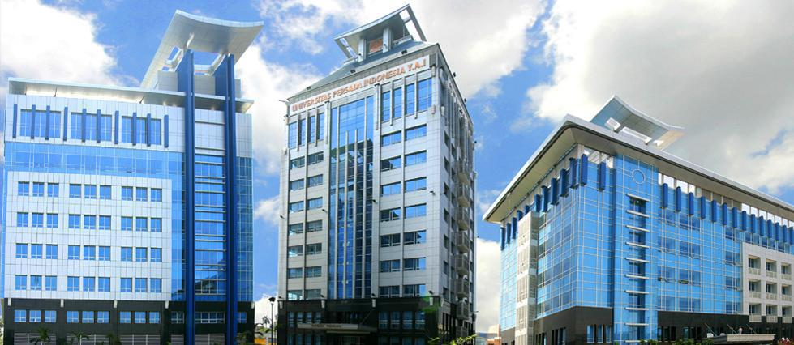
ETIKA DAN REGULASI PENYIARAN
FIKOM Y.A.I

Slide 2
ETIKA DAN REGULASI PENYIARAN 24 SEPTEMBER 2024
PERTEMUAN I:
Pengenalan lingkup Etika dan Regulasi Penyiaran
Tata cara perkuliahan

Slide 3
TUJUAN
Mahasiswa memahami isi serta penerapan Etika dan Regulasi Penyiaran

Slide 4
METODE
Ceramah & diskusi referensi utama dipadukan dengan contoh-contoh kasus/masalah yang berhubungan dengan Etika dan Regulasi Penyiaran.
Presentasi

Slide 5
EVALUASI
Aktivitas
Tugas/Quiz
UTS
UAS

Slide 6
REFERENSI
Junaedi, Fajar, 2020, Etika Komunikasi di Era Siber, Rajawali Pers, Jakarta.
Nugraha, Pepih, 2012, Citizen Journalism, Pandangan, Pemahaman dan Pengalaman, PT Kompas Media Nusantara, Jakarta.
Wijayati, Hasna, 2023, Undang-Undang Informasi dan Transaksi Elektronik (ITE), Penerbit Anak Hebat Indonesia, Yogyakarta.

Slide 7
RENCANA PERKULIAHAN SATU SEMESTER
PERTEMUAN | TOPIK/BAHASAN | METODE | TUJUAN INSTRUKSIONAL/KOMPETENSI
1 | Lingkup Mata Kuliah Etika dan Regulasi Penyiaran | Presentasi, ceramah, diskusi dan tanya jawab | Mahasiswa memahami lingkup Mata Kuliah Etika dan Regulasi Penyiaran serta kaitannya dengan Ilmu Komunikasi. Mahasiswa memahami unsur dasar komunikasi Mahasiswa memahami istilah dasar komunikasi
2 | Pengertian istilah Etika, Regulasi, Penyiaran dan ragam media massa diikuti perkembangannya serta regulasi penyiaran di Indonesia. | Presentasi, ceramah, diskusi dan tanya jawab | Mahasiswa memahami ragam pandangan dan pengertian istilah Etika, Regulasi dan Penyiaran. Mahasiswa memahami karakteristik media massa dan perkembangannya serta regulasi penyiaran di Indonesia.
3 | Ragam media dan isi pesan (berita dan hiburan/ karya artistik dan jurnalistik) | Presentasi, ceramah, diskusi, tanya jawab & pembuatan tugas 1 | Mahasiswa memahami ragam media massa dan karakteristik isi pesan (berita & hiburan) Tugas 1: Mahasiswa mampu menjelaskan perbedaan ketentuan penanganan serta karakteristik berita & hiburan
4 | Media arus utama (mainstream), media baru (new media) dan konvergensi | Presentasi, ceramah, diskusi, tanya jawab dan pembuatan tugas 2 | Mahasiswa memahami perbedaan ketentuan kerja di media mainstream & media baru) Mahasiswa memahami karakteristik dan perbedaan media konvensional dan media baru Tugas 2: Mahasiswa mampu menjelaskan perbedaan ketentuan kerja di media mainstream, media baru dan konvergensi serta contohnya.
5 | Etika jurnalistik | Presentasi, ceramah, diskusi dan tanya jawab | Mahasiswa paham isi dan kegunaan Kode Etik Jurnalistik
6 | Cover both side & check and recheck (Cara kerja wartawan profesional) | Presentasi, ceramah, diskusi dan tanya jawab | Mahasiswa paham cara kerja wartawan profesional (cover both side serta check and recheck)
7 | Ketentuan/aturan dunia nyata dan dunia maya | Presentasi, ceramah, diskusi, tanya jawab dan pembuatan tugas 3 | Mahasiswa paham ketentuan kerja di dunia nyata dan perbedaannya dgn dunia maya. Tugas 3: Mahasiswa mampu menjelaskan cara kerja yang benar dalam penanganan isi pesan dan contohnya.

Slide 8
RENCANA PERKULIAHAN SATU SEMESTER
PERTEMUAN | TOPIK/BAHASAN | METODE | TUJUAN INSTRUKSIONAL/KOMPETENSI
8 | UTS | Evaluasi | Mahasiswa mampu menjawab permasalahan/soal secara detail disertai contoh.
9 | Etika komunikasi era siber | Presentasi, ceramah, diskusi dan tanya jawab | Mahasiswa memahami bahwa ada ketentuan/aturan dalam penanganan media siber,
10 | Masalah kecepatan dan akurasi (hak masyarakat untuk mendapatkan informasi yang kuat dan benar) | Presentasi, ceramah, diskusi dan tanya jawab | Pada era yang selalu mengejar kecepatan, mahasiswa memahami bahwa kecepatan harus beriringan dengan akurasi.
11 | Komisi Penyiaran Indonesia (KPI) dengan Pedoman Perilaku Penyiaran dan Standar Program Siaran (P3SPS) | Presentasi, ceramah, diskusi, tanya jawab & pembuatan tugas 4 | Mahasiswa paham cara penyampaian isi pesan melalui media massa secara benar dan aman berdasarkan ketentuan Komisi Penyiaran Indonesia (KPI) Tugas 4: Penjelasan contoh kasus dan penerapan Pedoman Perilaku Penyiaran dan Standar Program Siaran (P3SPS)
12 | Etika Penyiaran Televisi | Presentasi, ceramah, diskusi dan tanya jawab | Mahasiswa paham ketentuan atau etika penyiaran televisi.
13 | Etika Media Sosial | Presentasi, ceramah, diskusi, tanya jawab dan pembuatan tugas 5 | Mahasiswa memahami bahwa dalam penggunaan media sosial juga seharusnya memerhatikan etika dan cara mengatasi hoax Tugas 5: membuat contoh ketentuan kerja untuk mencegah hoax (informasi bohong), termasuk berita palsu (fake news)
14 | Contoh 1: Kasus/masalah penyiaran dan bahasan dari sisi ketentuan (solusi) | Presentasi, ceramah, diskusi dan tanya jawab | Mahasiswa paham cara penerapan etika dan regulasi penyiaran berdasarkan contoh (1) kasus/masalah yang muncul.

Slide 9
RENCANA PERKULIAHAN SATU SEMESTER
PERTEMUAN | TOPIK/BAHASAN | METODE | TUJUAN INSTRUKSIONAL/KOMPETENSI
15 | Contoh 2: Kasus/masalah penyiaran dan bahasan dari sisi ketentuan (solusi) | Presentasi, ceramah, diskusi dan tanya jawab | Mahasiswa memahami penerapan etika dan regulasi penyiaran berdasarkan contoh (2) kasus/masalah yang muncul.
16 | UAS | Evaluasi | Mahasiswa mampu menjawab permasalahan/soal secara detail disertai contoh

Slide 10
INTI MATERI KULIAH
Khusus untuk pers Indonesia, diatur dalam Undang-undang No. 40 tahun 1999 tentang Pers. Kemudian pada pelaksanaannya ditetapkan sebuah kode etik yang bernama Kode Etik Jurnalistik Dewan Pers pada tahun 2006.
Sedangkan yang berkaitan dengan penyiaran, ada Undang-undang nomer 32 tahun 2002 yang mengatur tentang Penyiaran. Untuk pedomannya, Komisi Penyiaran Indonesia (KPI), tahun 2012 telah menerbitkan sebuah Pedoman Perilaku Penyiaran dan Standar Program Siaran (P3SPS).
Ada media yang beragam, termasuk new media dengan segala dampaknya setelah kehadiran internet.

Slide 11
ISTILAH-ISTILAH PENGANTAR
Etika
Regulasi
Penyiaran

Slide 12
ISTILAH PENGANTAR
Etika (Ethics): Kaidah-kaidah yang membimbing manusia untuk mengatur kelakuannya sehingga menjadi lurus dan baik dalam keselarasannya antara individu dengan masyarakat, semesta alam dan Tuhan.
( Sumber: Kamus Komunikasi, Onong Uchjana Effendy, Penerbit Mandar Maju, Bandung, 1989: 121)

Slide 13
ISTILAH PENGANTAR
Regulasi (Regulation): Pengaturan (Sumber: KBBI Daring).

Slide 14
PENYIARAN
Penyiaran:
Dalam Undang-Undang Penyiaran terdapat pengertian siaran dan penyiaran.
Siaran adalah pesan atau rangkaian pesan dalam bentuk suara, gambar, atau suara dan gambar atau yang berbentuk grafis, karakter, baik yang bersifat interaktif maupun tidak, yang dapat diterima melalui perangkat penerima siaran. Penyiaran adalah kegiatan pemancarluasan siaran melalui sarana pemancaran dan/atau sarana transmisi di darat, di laut atau di antariksa dengan menggunakan spektrum frekuensi radio melalui udara, kabel, dan/atau media lainnya untuk dapat diterima secara serentak dan bersamaan oleh masyarakat dengan perangkat penerima siaran.

Slide 15
ISTILAH-ISTILAH PENGANTAR
Media/medium--ada isi pesan
Media massa
Ragam media massa
Ilmu komunikasi
Hubungan Mata Kuliah Etika dan Regulasi Penyiaran dengan unsur-unsur komunikasi

